Slide 1
Web Crawling
KangHee Lee, Seunghun Lee
Professor : Hyun-Chul Kim
2019. 09. 23

Slide 2
목차
다이닝 코드 - BeautifulSoup crawling - Word cloud
Google image 수집 - Selenium - Image 다운로드

Slide 3
Web page(다이닝코드)

Slide 4
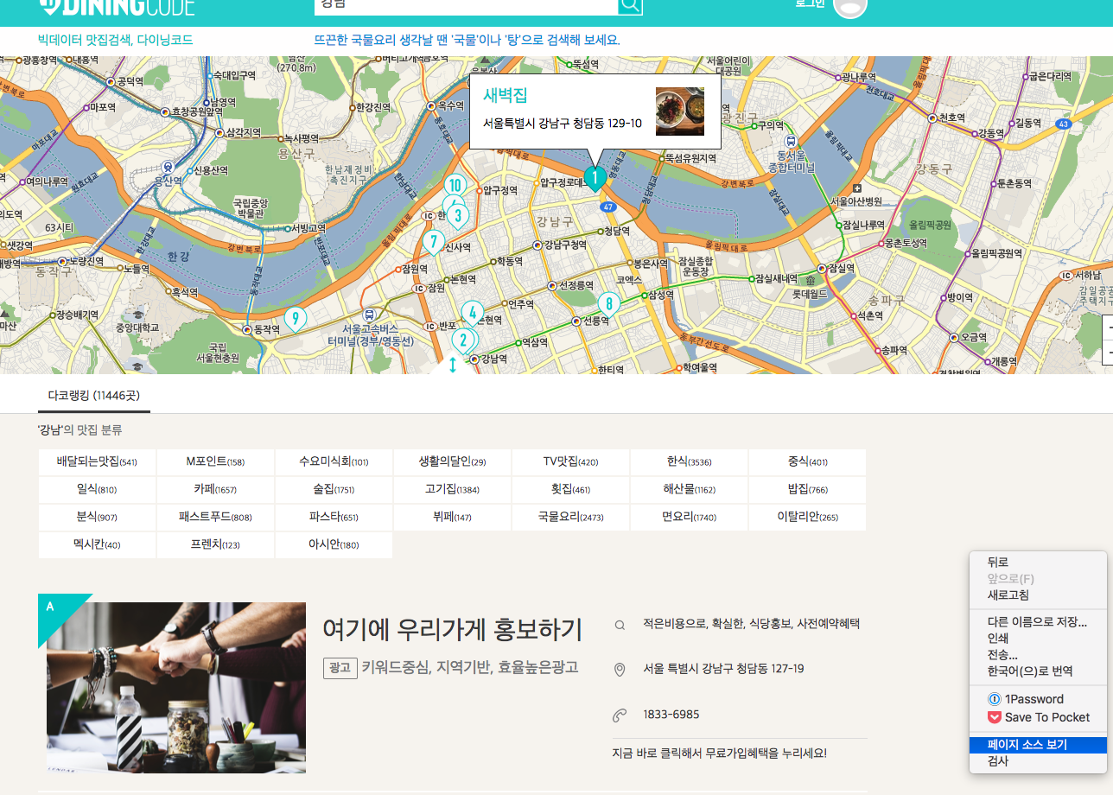
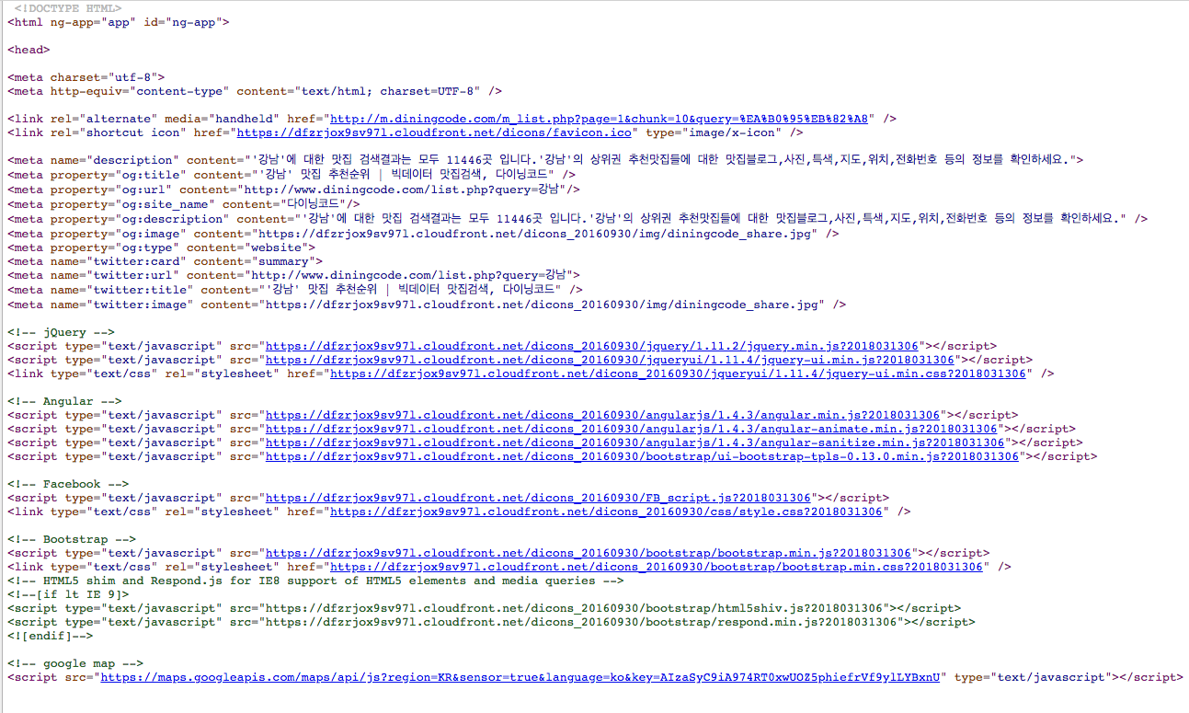
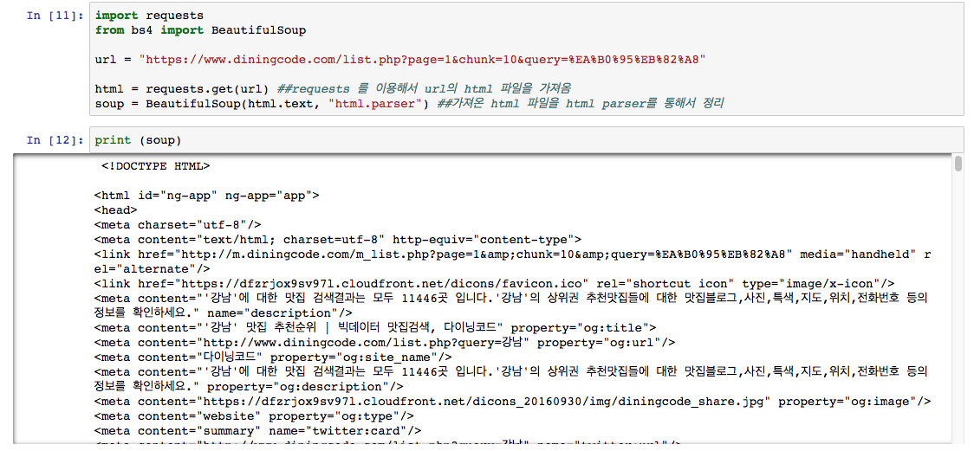
웹 페이지 가져오기
Requests, BeautifulSoup 을 이용 - pip install requests, bs4
페이지 소스보기의 문서랑 동일

Slide 5
다이닝 코드 홈페이지 분석 #1
웹 페이지에서 어떤 데이터를 수집 할 건지 확인

Slide 6
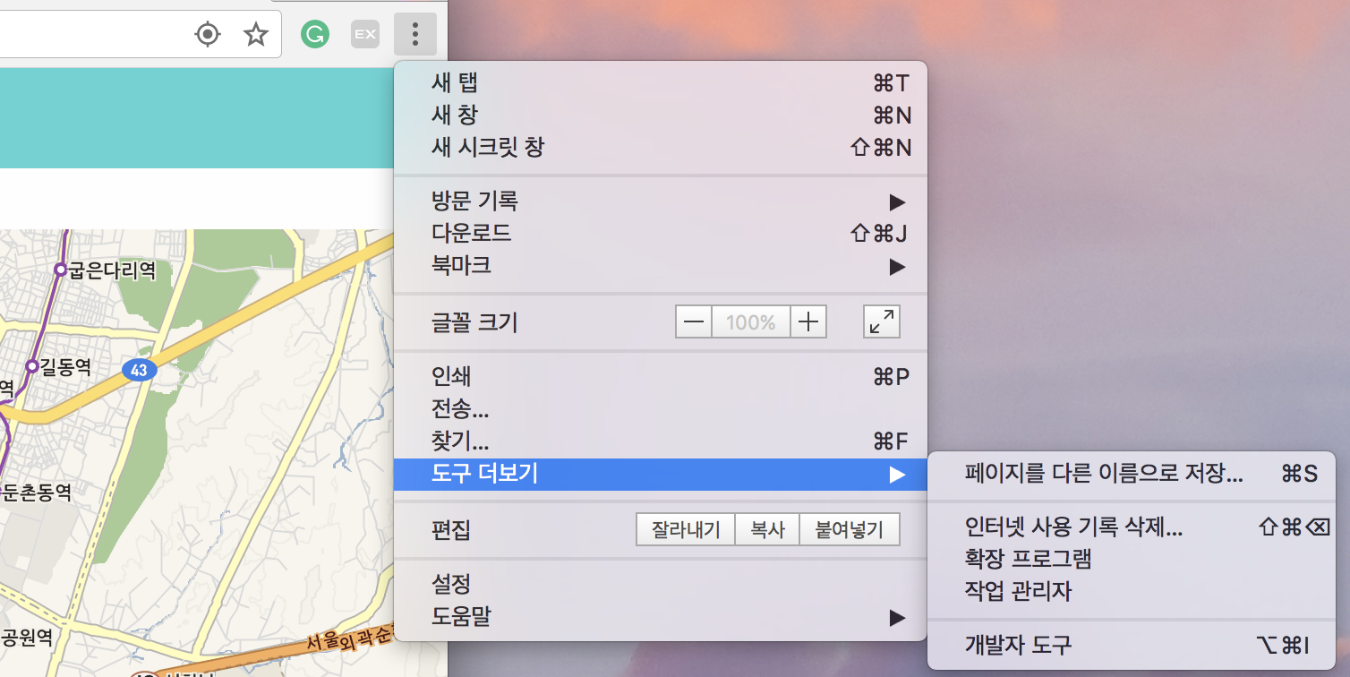
다이닝 코드 홈페이지 분석 #2
도구 더보기 -> 개발자 도구

Slide 7
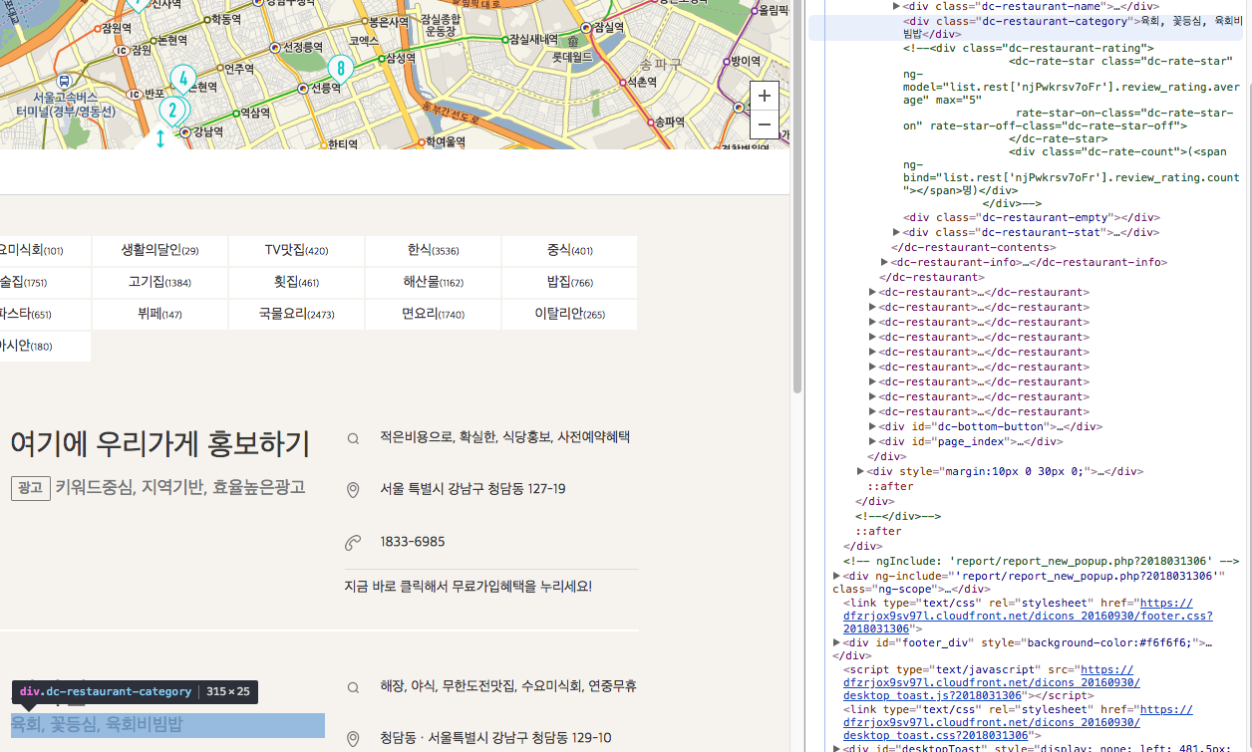
다이닝 코드 홈페이지 분석 #3

Slide 8
다이닝 코드 홈페이지 분석 #4

Slide 9
다이닝 코드 홈페이지 분석 #5

Slide 10
다이닝 코드 홈페이지 분석 #6

Slide 11
다이닝 코드 홈페이지 분석 #7

Slide 12
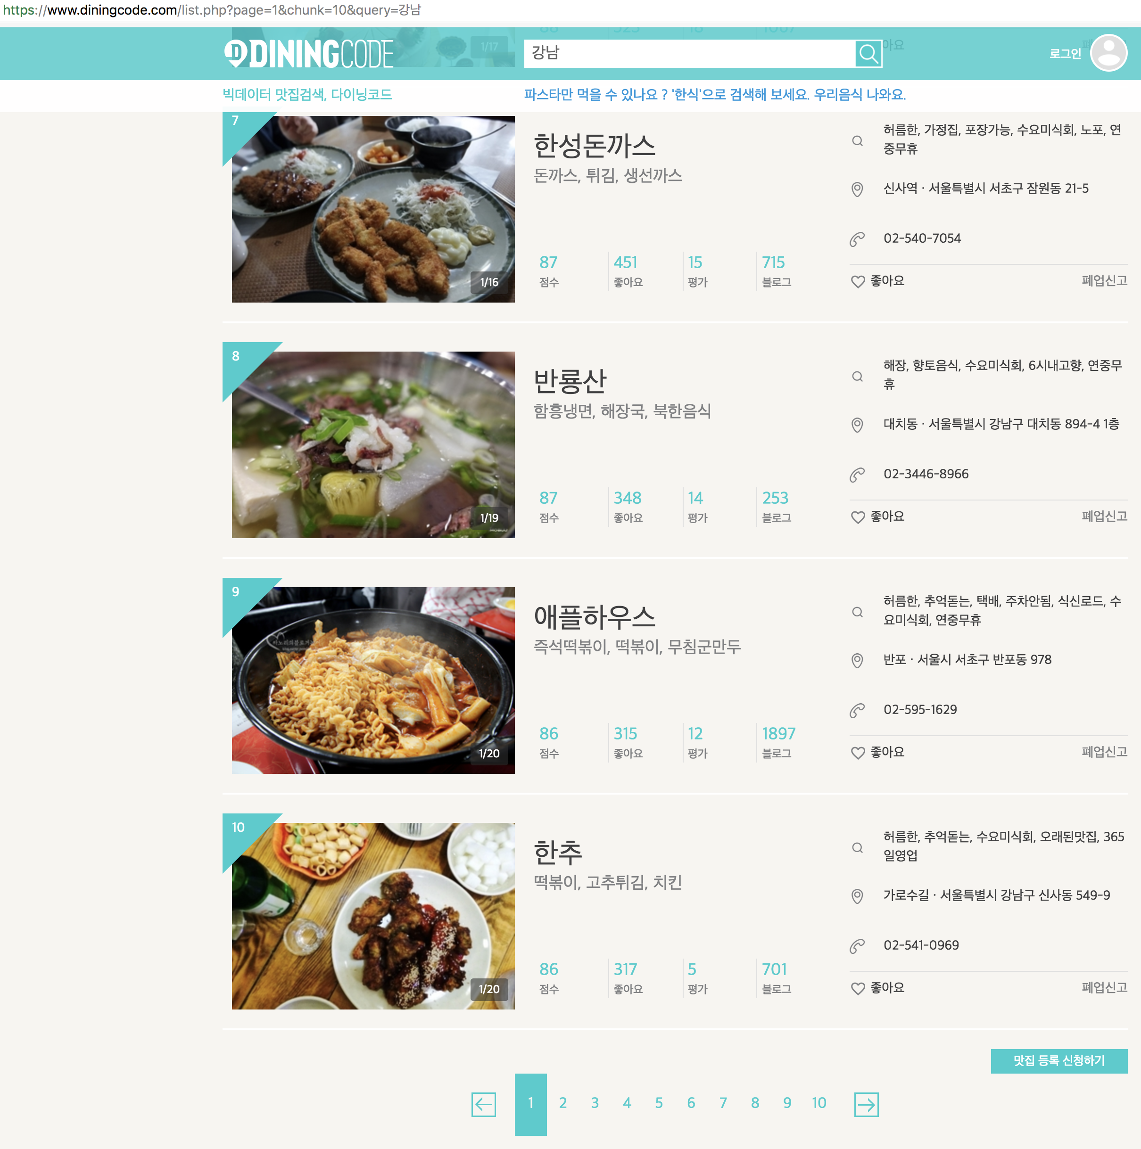
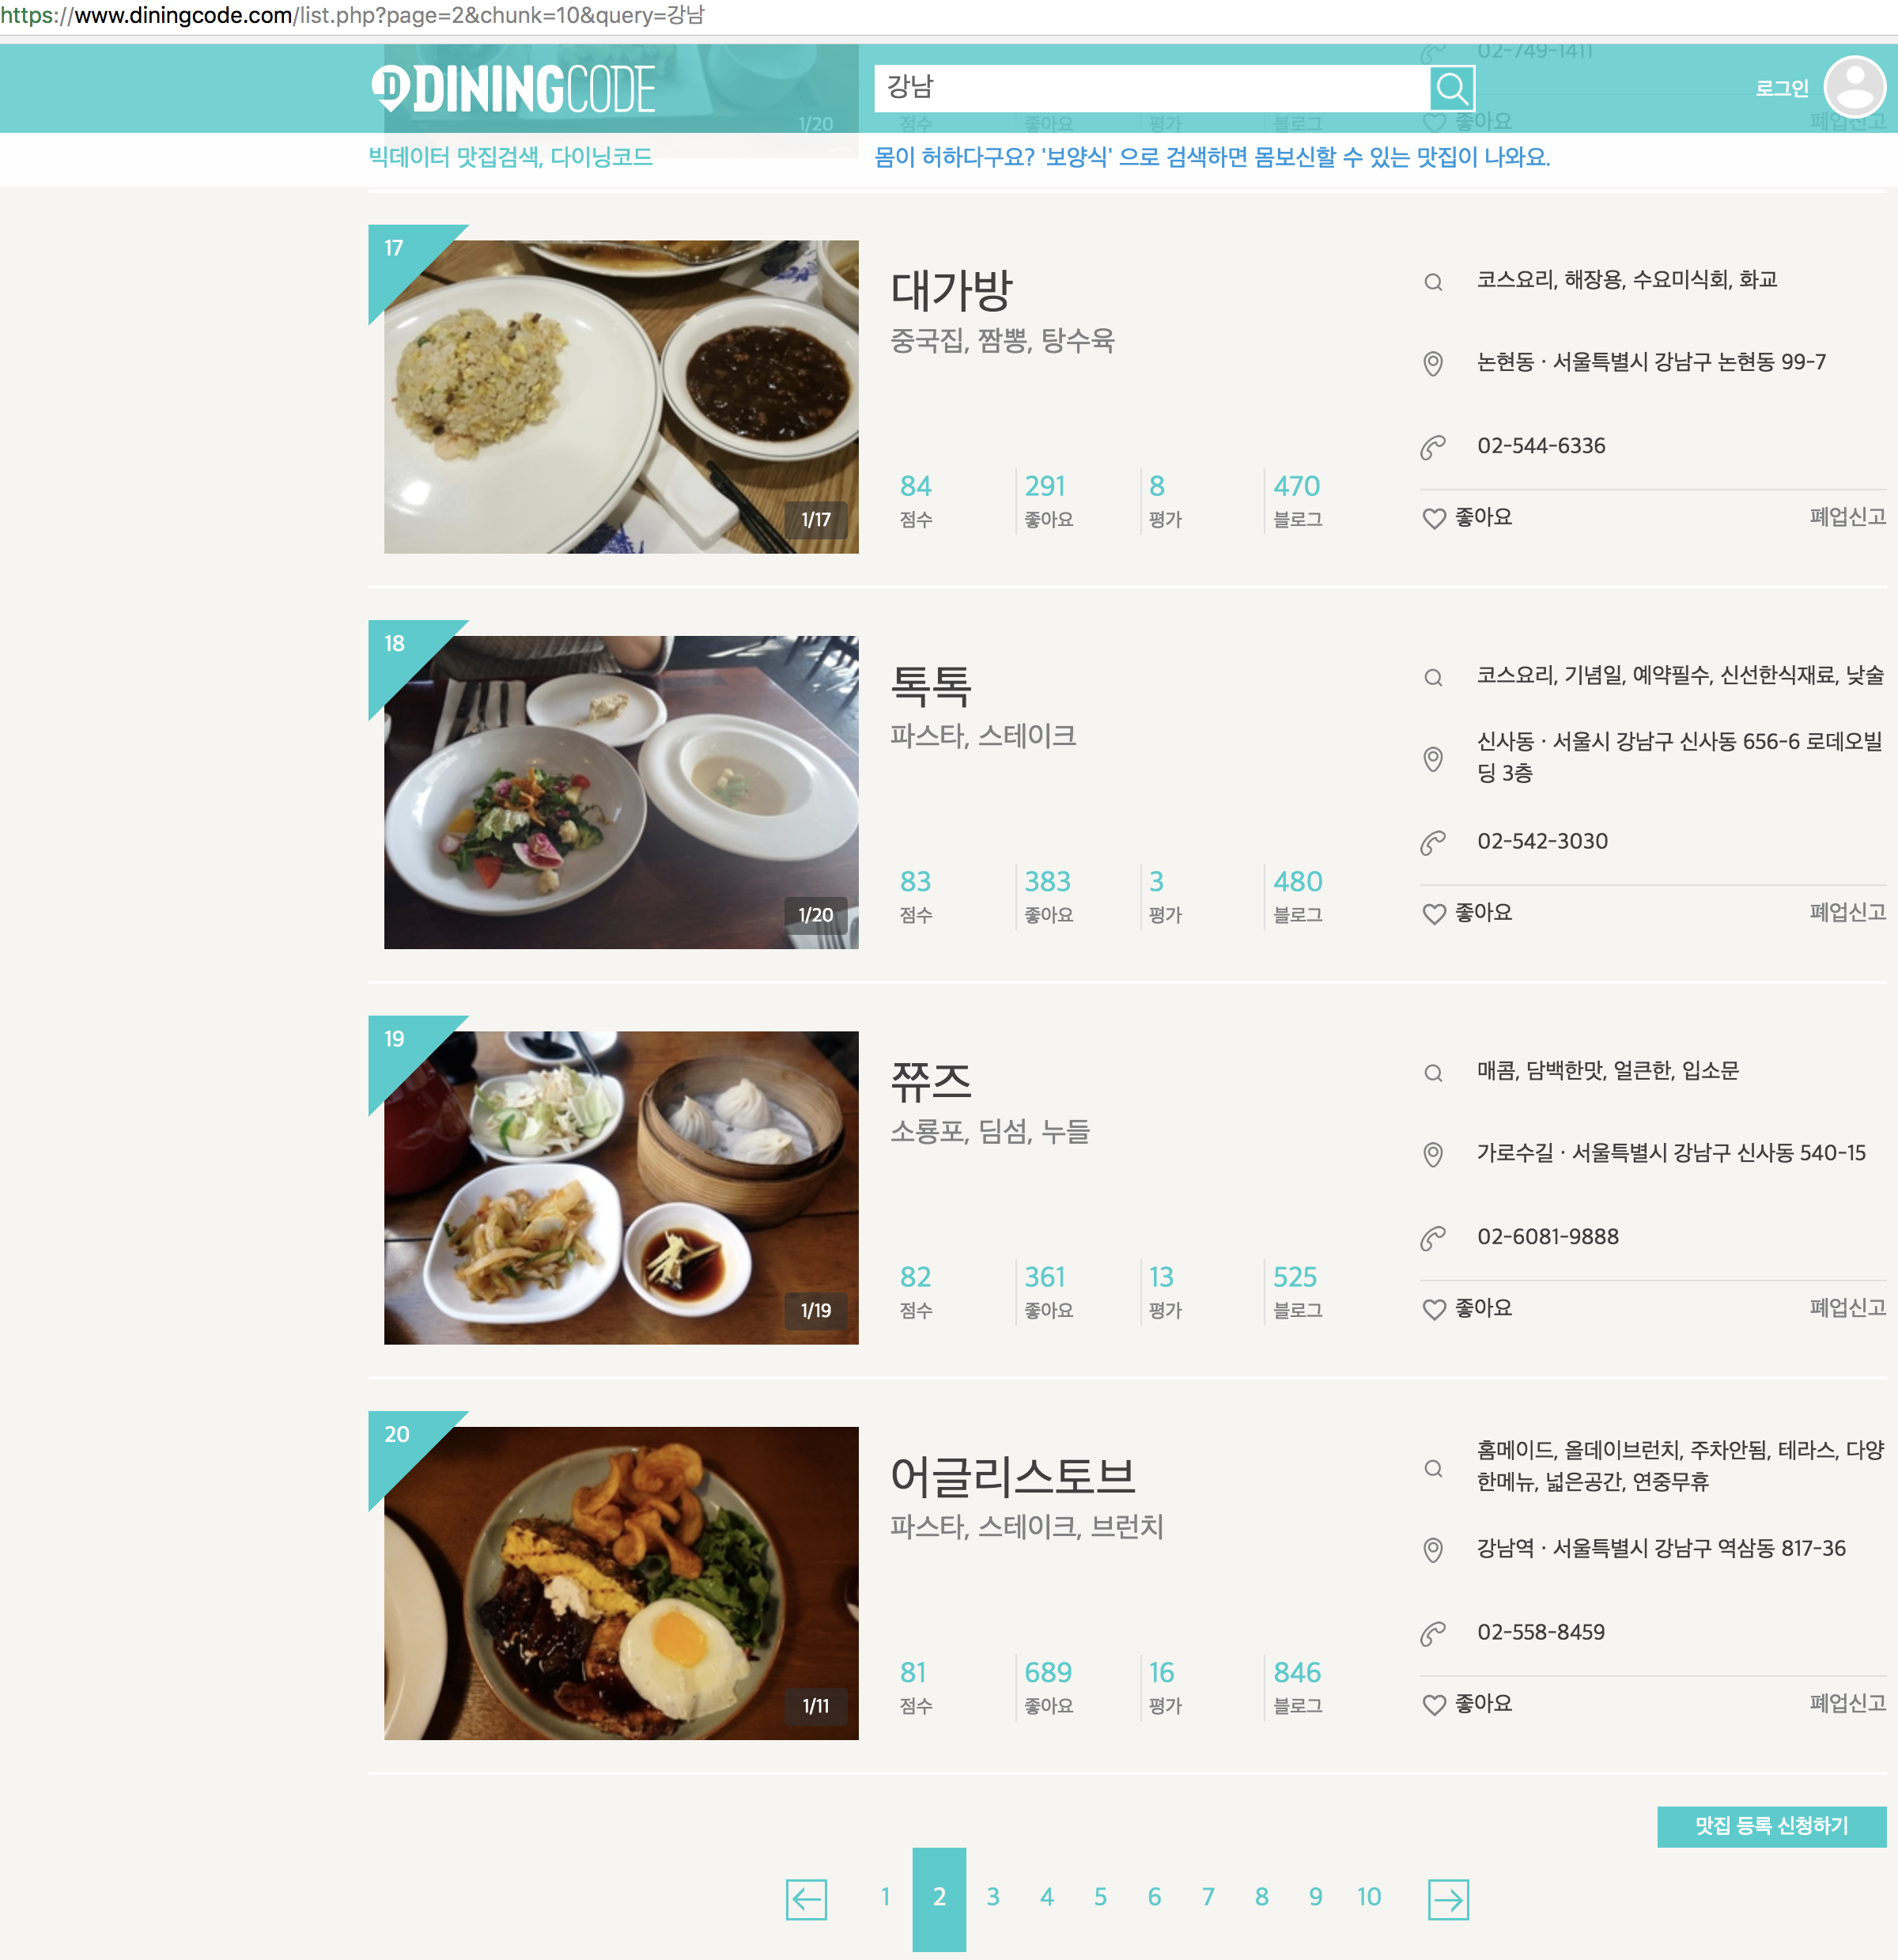
*Multiple URL
수집 하고싶은 데이터의 URL 패턴을 우선 파악

Slide 13
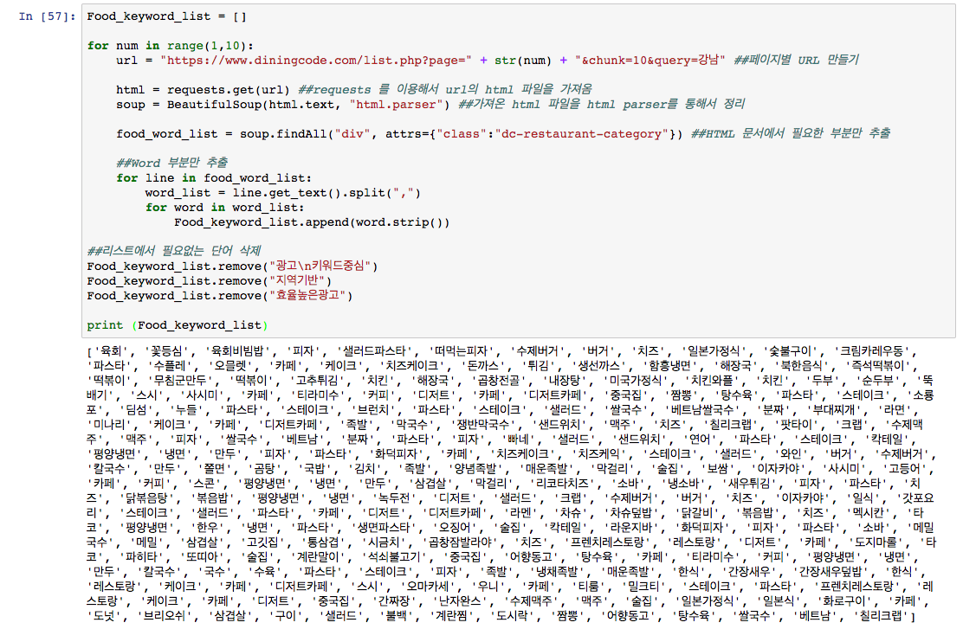
다이닝 코드 홈페이지 분석 #8

Slide 14
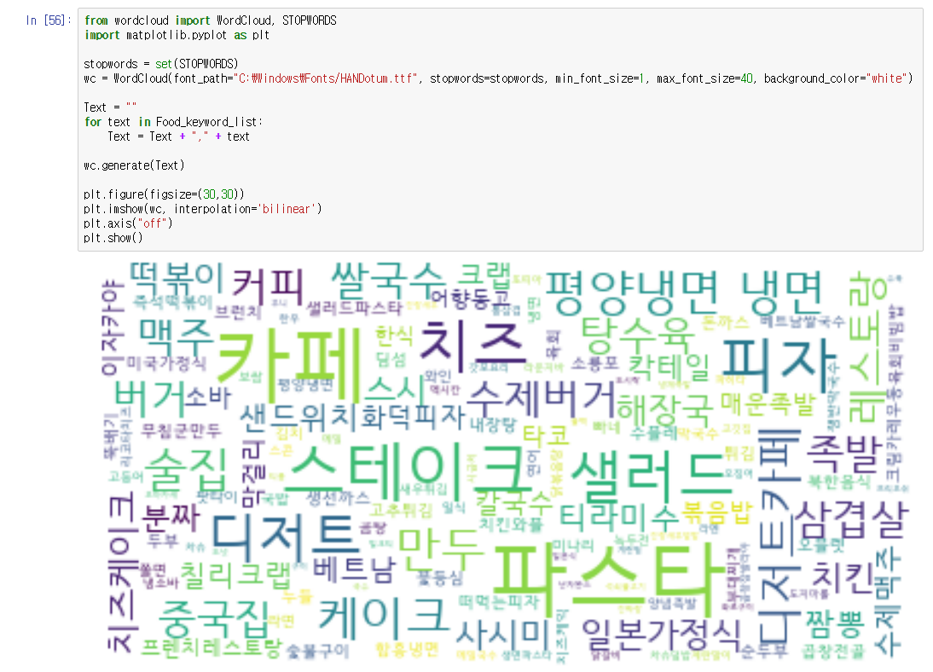
Wordcloud

Slide 15
Google Image(Selenium)

Slide 16
Selenium #1
Webdriver라는 API를 통해 Chrome, Firefox 브라우저를 제어하는 라이브러리
라이브러리 설치
pip install selenium
Chrome Webdrive 설치
https://sites.google.com/a/chromium.org/chromedriver/downloads

Slide 17
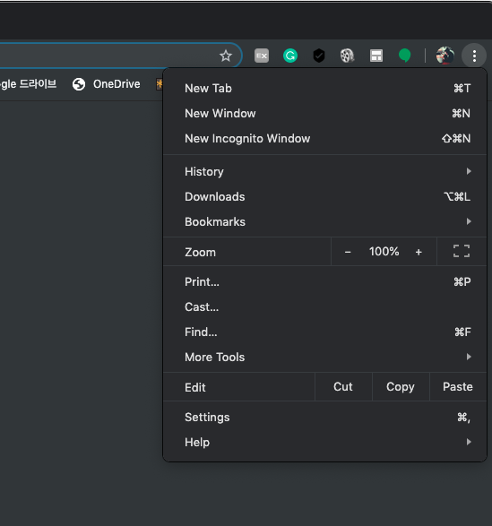
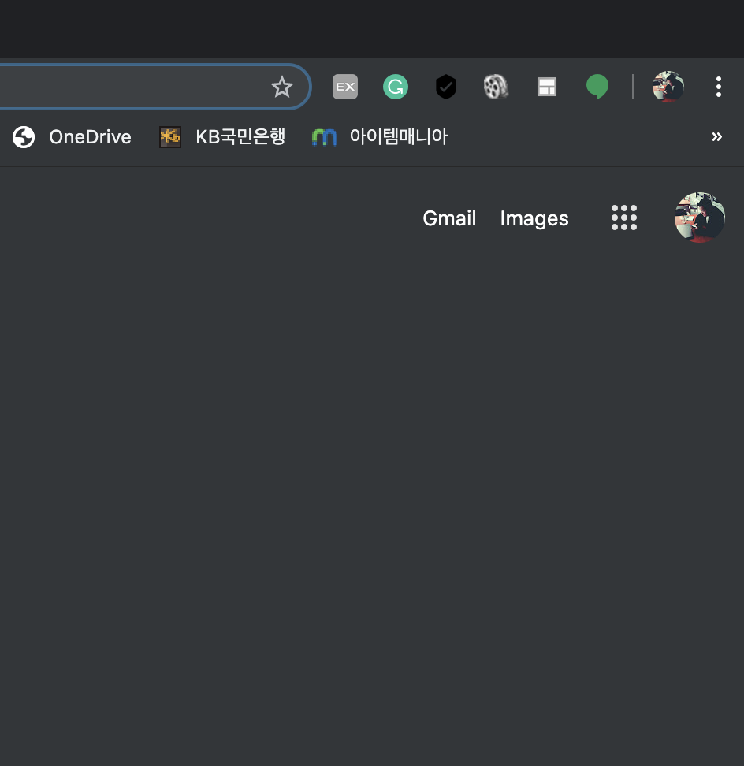
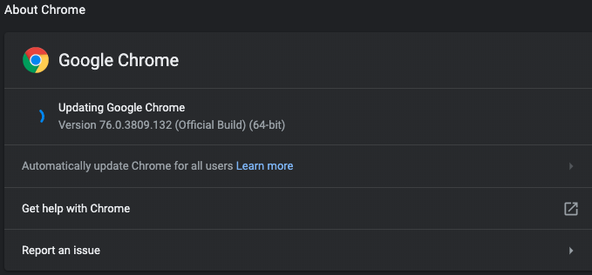
Selenium #2
자신의 Chrome version 확인

Slide 18
Google image 다운로드 #1
사용하려는 라이브러리 import

Slide 19
Google image 다운로드 #2

Slide 20
Google image 다운로드 #3
Chrome Webdriver 실행
Scroll down

Slide 21
Google image 다운로드 #3
이미지를 저장할 폴더 생성

Slide 22
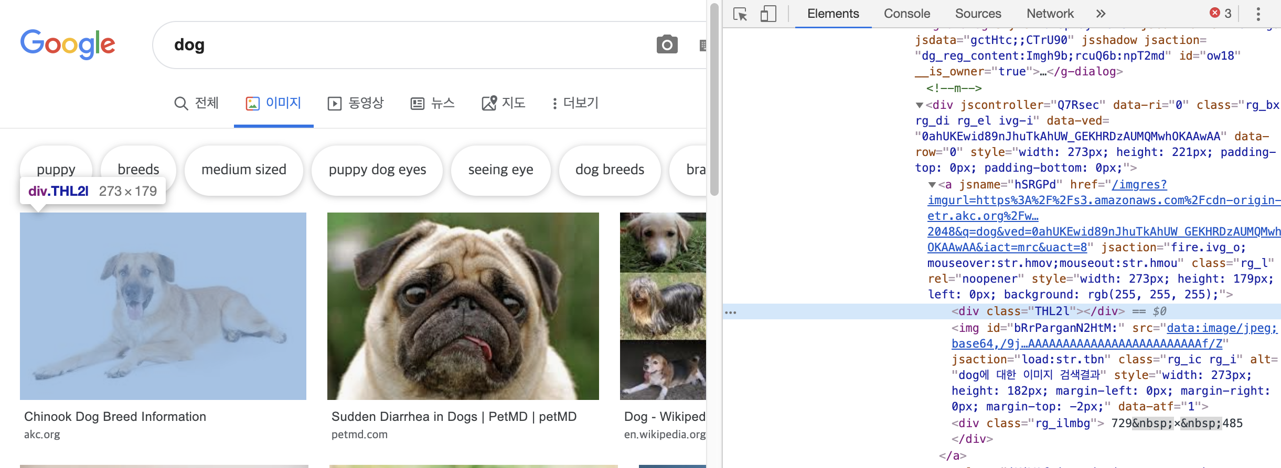
Google image 다운로드 #4

Slide 23
Google image 다운로드 #5
Bs4를 사용할 경우
다운로드 형식이 아닌 스크린샷을 찍는 형식

Slide 24
Thank you!!!

